Slide 1
Importância do relacionamento com a imprensa

Slide 2
Proposta de documento PRPPG

Slide 3


Slide 4
Título da sua tese/dissertação:
PPPG e linha de pesquisa:
Orientador/a:
1. O que lhe levou a escolher esse tema/objeto de pesquisa (não é o objetivo da sua pesquisa e sim quais foram as suas motivações, o que foi determinante para fazer o recorte de sua problemática)
2. Cite 3 obras/autores que foram fundamentais para a realização da sua pesquisa (podem ser livros, artigos, outras dissertações/teses etc)
3. Onde sua pesquisa foi realizada (no caso de laboratório e pesquisa de campo; em pesquisas documentais indicar o objeto analisado)

Slide 5
4. Qual a principal constatação, o principal resultado de sua pesquisa?
5. Aponte a principal contribuição da sua pesquisa para a área do conhecimento em que ela foi desenvolvida.
6. Qual você considera o diferencial ou principal inovação da sua pesquisa em relação a outros estudos já realizados sobre o mesmo tema/objeto?
7. Qual a principal contribuição da sua pesquisa para a sociedade de forma mais ampla?

Slide 6
Um exemplo

Slide 7
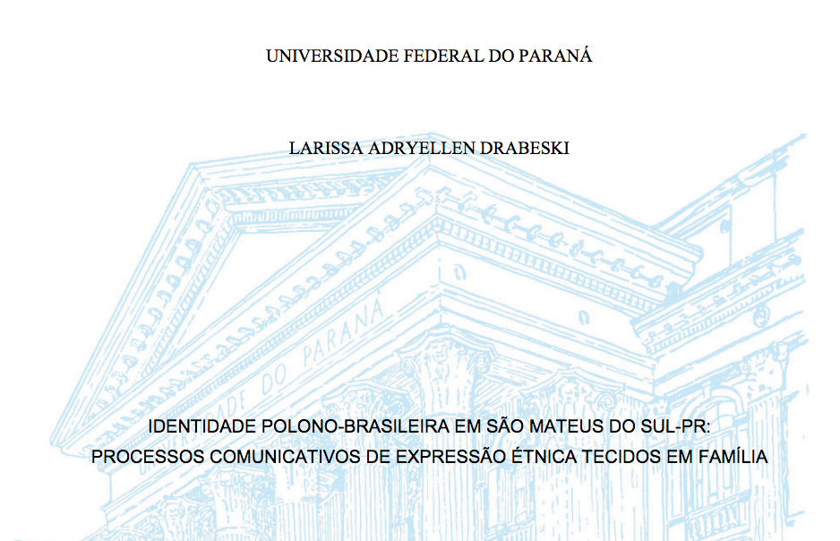

Slide 8
1. O que lhe levou a escolher esse tema/objeto de pesquisa
A escolha por estudar a identidade étnica polono-brasileira e os processos comunicativos envolvidos na expressão e construção dessa identidade vêm de um processo de observação que começou muito antes da pesquisa. A partir do envolvimento pessoal com a comunidade polono-brasileira em São Mateus do Sul-PR, município onde foi conduzido o estudo, era possível observar que mesmo passadas muitas décadas da migração polonesa para a região – que teve seu auge em 1890 – os traços poloneses permanecem presentes. Daí veio a curiosidade e o anseio por compreender por que para esses sujeitos é importante manifestar essa identidade? E como essa identidade se comunica? Esses questionamentos foram a gênese do processo da pesquisa.

Slide 9
2. Cite 3 obras/autores que foram fundamentais para a realização da sua pesquisa
Para pensar a identidade cultural, a obra de Stuart Hall, “Identidade Cultural da Pós-Modernidade”. Já, a obra de Jesús Martín-Barbero, “Dos Meios às Mediações”, trouxe a visão da comunicação que conduziu o estudo. Do ponto de vista metodológico, Luis Jesus Galindo Cáceres, com a obra “Sabor a Ti” foi fundamental para a construção do percurso adotado na pesquisa.

Slide 10
3. Onde sua pesquisa foi realizada (no caso de laboratório e pesquisa de campo; em pesquisas documentais indicar o objeto analisado)
A pesquisa foi desenvolvida com um estudo de campo realizado com sujeitos descendentes de poloneses de São Mateus do Sul, cidade localizada no Sudeste do Paraná e marcada pela imigração polonesa.

Slide 11
4. Qual a principal constatação, o principal resultado de sua pesquisa?
Os dados da pesquisa demonstraram que quatro espaços se destacam como de grande relevância para a expressão da identidade polono-brasileira: família, religião, pertencimento à comunidade e uso da língua polonesa. Nesses espaços, a identidade cultural polono-brasileira assume novos significados, não apenas relacionados ao passado da migração para o Brasil, mas principalmente conectados à sociedade atual. Esses espaços também têm relação e influência entre si e também dos meios de comunicação, que fazem parte do sentido que os sujeitos da pesquisa dão ao que é sentir-se polonês.

Slide 12
5. Aponte a principal contribuição da sua pesquisa para a área do conhecimento em que ela foi desenvolvida
Além de trazer a questão da identidade polono-brasileira para a área da Comunicação, onde ainda não estava ainda sendo discutida, há a contribuição do ponto de vista metodológico. O percurso construído para a pesquisa pode ser tomado como ponto de partida para outros trabalhos que se debrucem sobre a relação dos sujeitos com meios de comunicação e sobre como a presença constante dos meios altera as concepções desses sujeitos sobre si.

Slide 13
6. Qual você considera o diferencial ou principal inovação da sua pesquisa em relação a outros estudos já realizados sobre o mesmo tema/objeto?
A presença da etnia polonesa no Brasil, embora tenha sido muito marcante para o desenvolvimento principalmente da região Sul do país, ainda é pouco estudada quando se trata de pesquisas de mestrado e doutorado. O olhar sobre essa etnia do ponto de vista da comunicação é ainda mais escasso, já que os estudos existentes estão concentrados principalmente na área da História. Então, trazer o olhar sobre os processos comunicativos usados pelos polono-brasileiros para expressar sua identidade é o diferencial da pesquisa.

Slide 14
7. Qual a principal contribuição da sua pesquisa para a sociedade de forma mais ampla?
A pesquisa desenvolvida teve o enfoque na relação dos sujeitos com os meios de comunicação. Considerando que a mídia e os aparatos tecnológicos têm espaço central no nosso dia a dia, é primordial pensar em como a presença constante dos meios no nosso dia a dia altera nossa própria concepção enquanto sujeito, ou seja, a nossa identidade.
Além do mais, a pesquisa que enfoca nos processos de construção da identidade étnica e de novos significados para essa identidade com o passar dos tempos, quebra com uma possível concepção essencialista da identidade, como uma crença de etnia pura ou determinada biologicamente. Os sujeitos da pesquisa transitam entre diferentes identidades: por vezes, se sentem mais poloneses, outras, mais brasileiros. Quando a identidade étnica é tomada de modo essencialista, pode contribuir para violências como xenofobia e até genocídio, por isso, a importância de olhar para sociedades marcadas pela existência de múltiplas identidades.

Slide 15
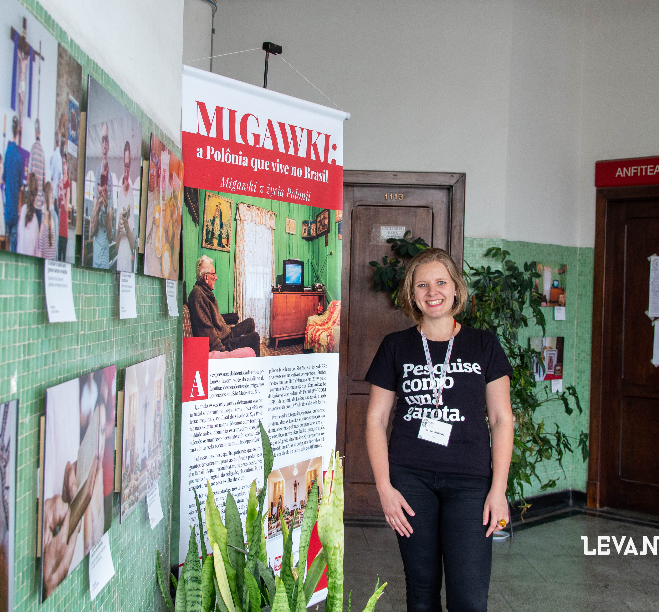
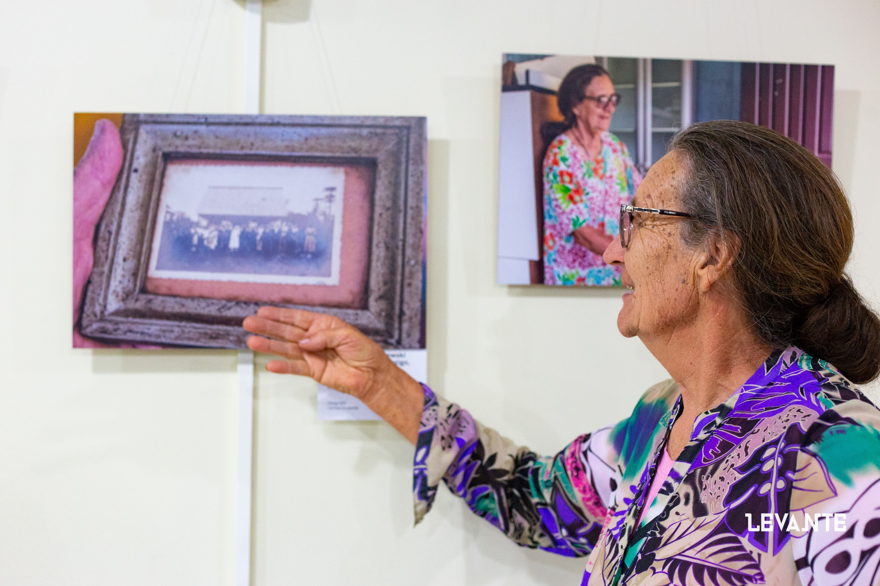
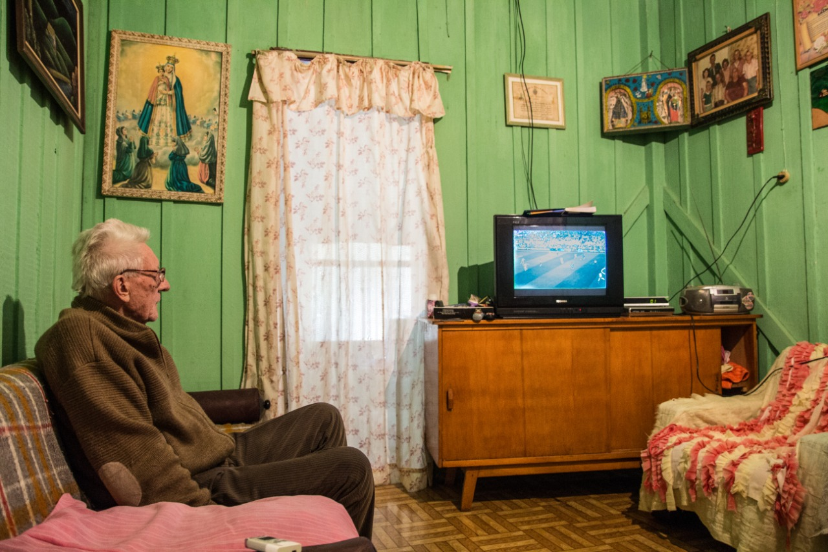

Slide 16


www.agenciacomunicacao.ufpr.br
@agenciaescolaufpr

Slide 17


